Slide 1


차량 OCR 프로그램
실증적 AI 개발 프로젝트
팀: AICN
팀원: 김재민(팀장), 김동경, 이도현

Slide 2
차량 OCR 프로그램
INDEX
01
02
03
진행상황
개발 내용 구체화
다음 회의 일정

Slide 3
3/21 사하구청 킥오프 미팅

Slide 4





차량 OCR 프로그램
개발 내용 구체화

Slide 5



차량 OCR 프로그램
개발 내용 구체화
성능 향상
직관적 UI
정보 보안

Slide 6
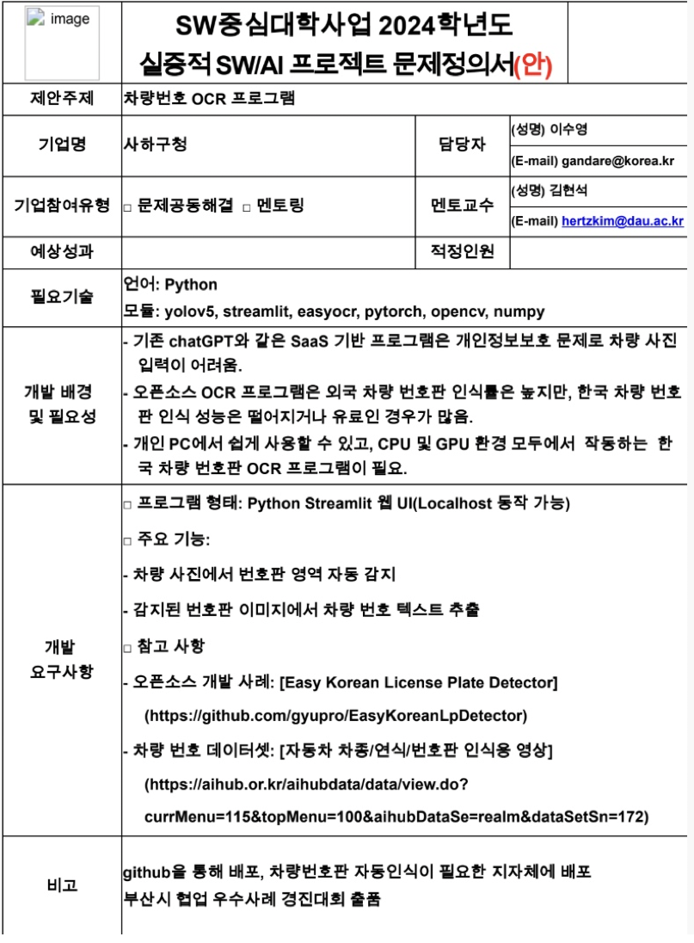
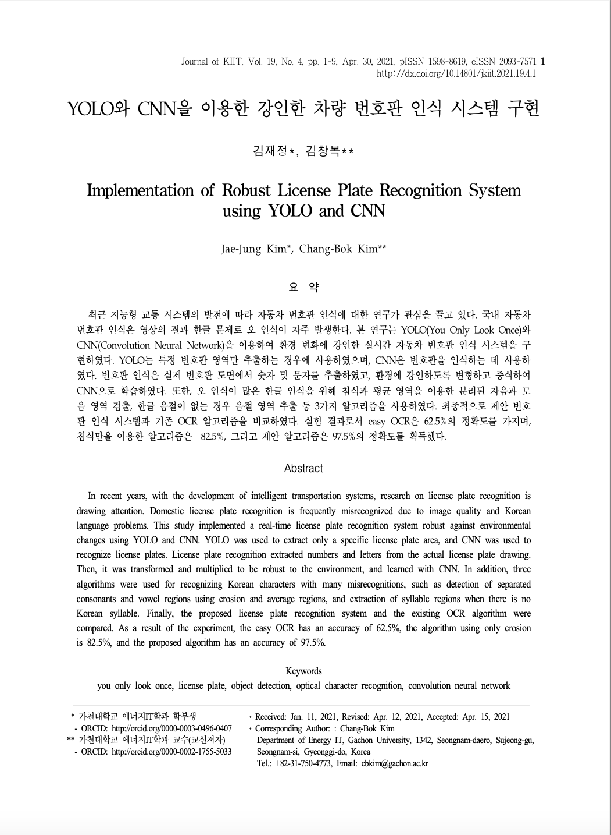
차량 OCR 프로그램
개발 내용 구체화

Slide 7



차량 OCR 프로그램
다음 회의 일정
김동경
김재민(팀장)
이도현
- UI 가이드라인 구성
-기존 모델과 논문 모델 스터디
- 데이터 셋(AI-Hub)의 구성 확인

Slide 8
감사합니다.

